Slide 1



Vincenzo Silani
Dipartmento di Neuroscienze e
Laboratorio di Neuroscienze
IRCCS Istituto Auxologico Italiano
Università degli Studi di Milano

Slide 2
Demenza: the «patient journey»

Slide 3
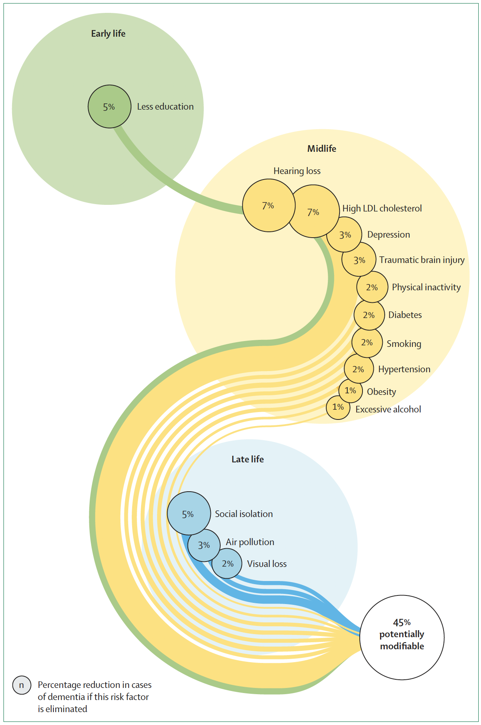
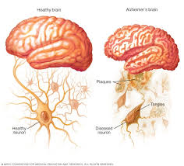
Fattori di rischio modificabili per la demenza
Terapia farmacologica
e non
Livingston et al., 2020, 2024

Slide 4
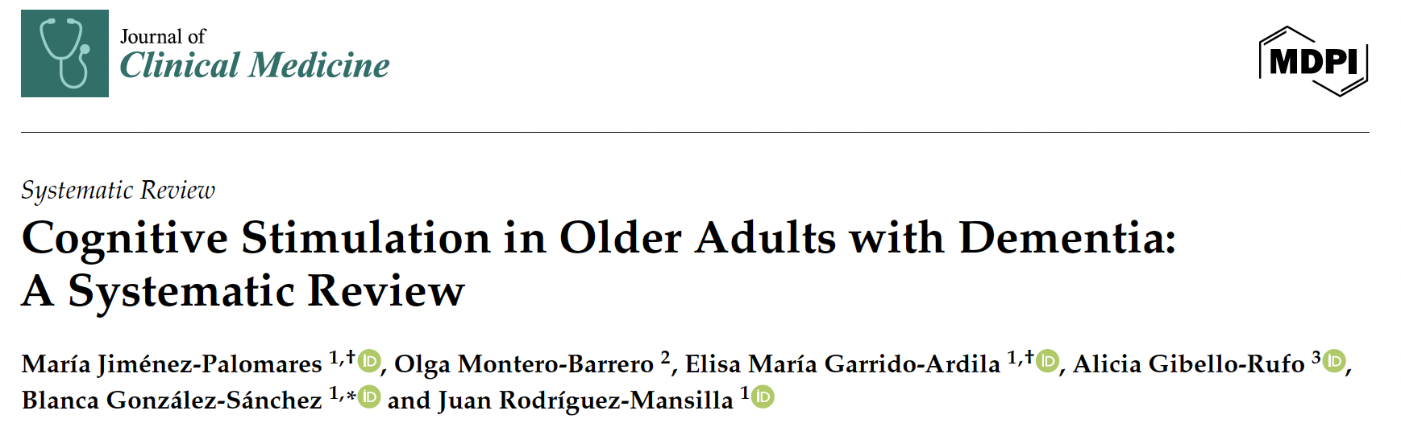

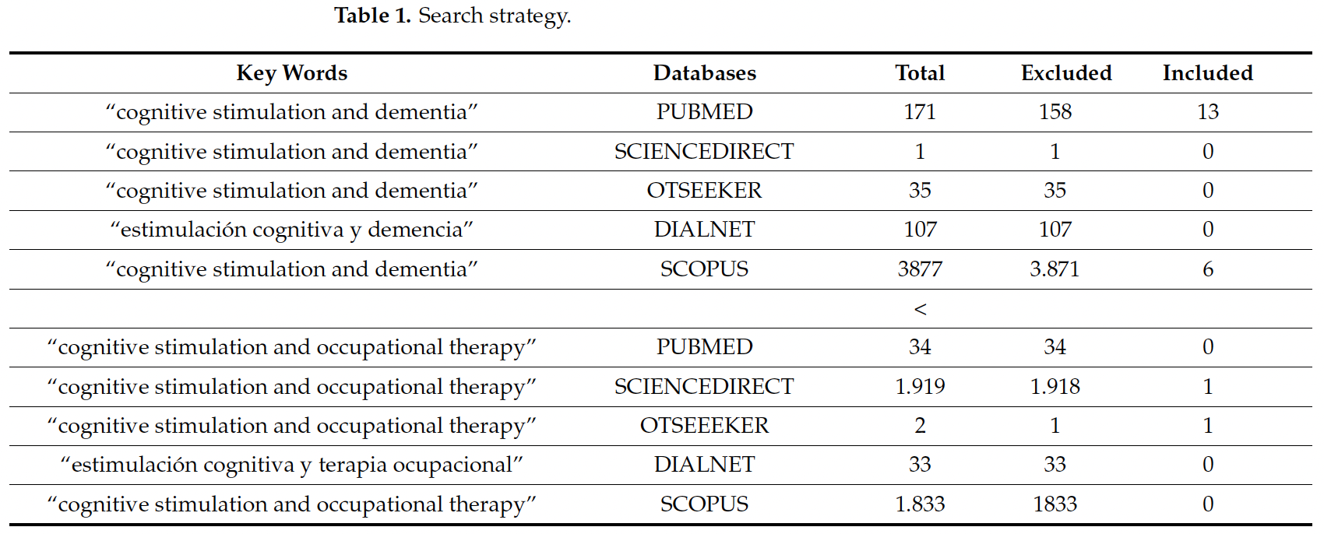
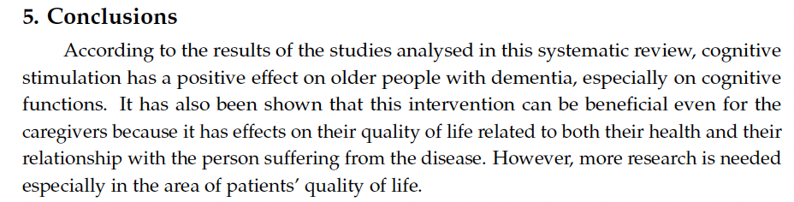
Letteratura molto limitata, ma
Terapia non farmacologica
Review
Assenza di trial clinici controllati
RSA
& case di riposo
21 PRISMA

Slide 5
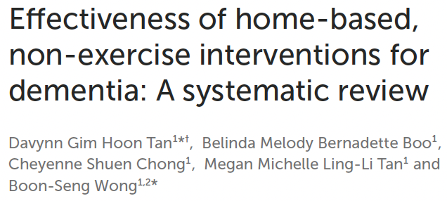
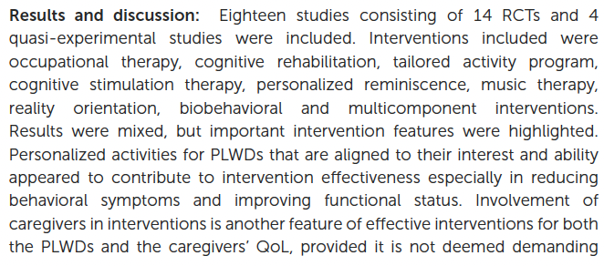
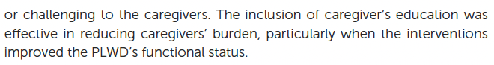
ulteriormente dimostrato
necessità di un
plurintervento
< durata e gravità del delirium

Slide 6
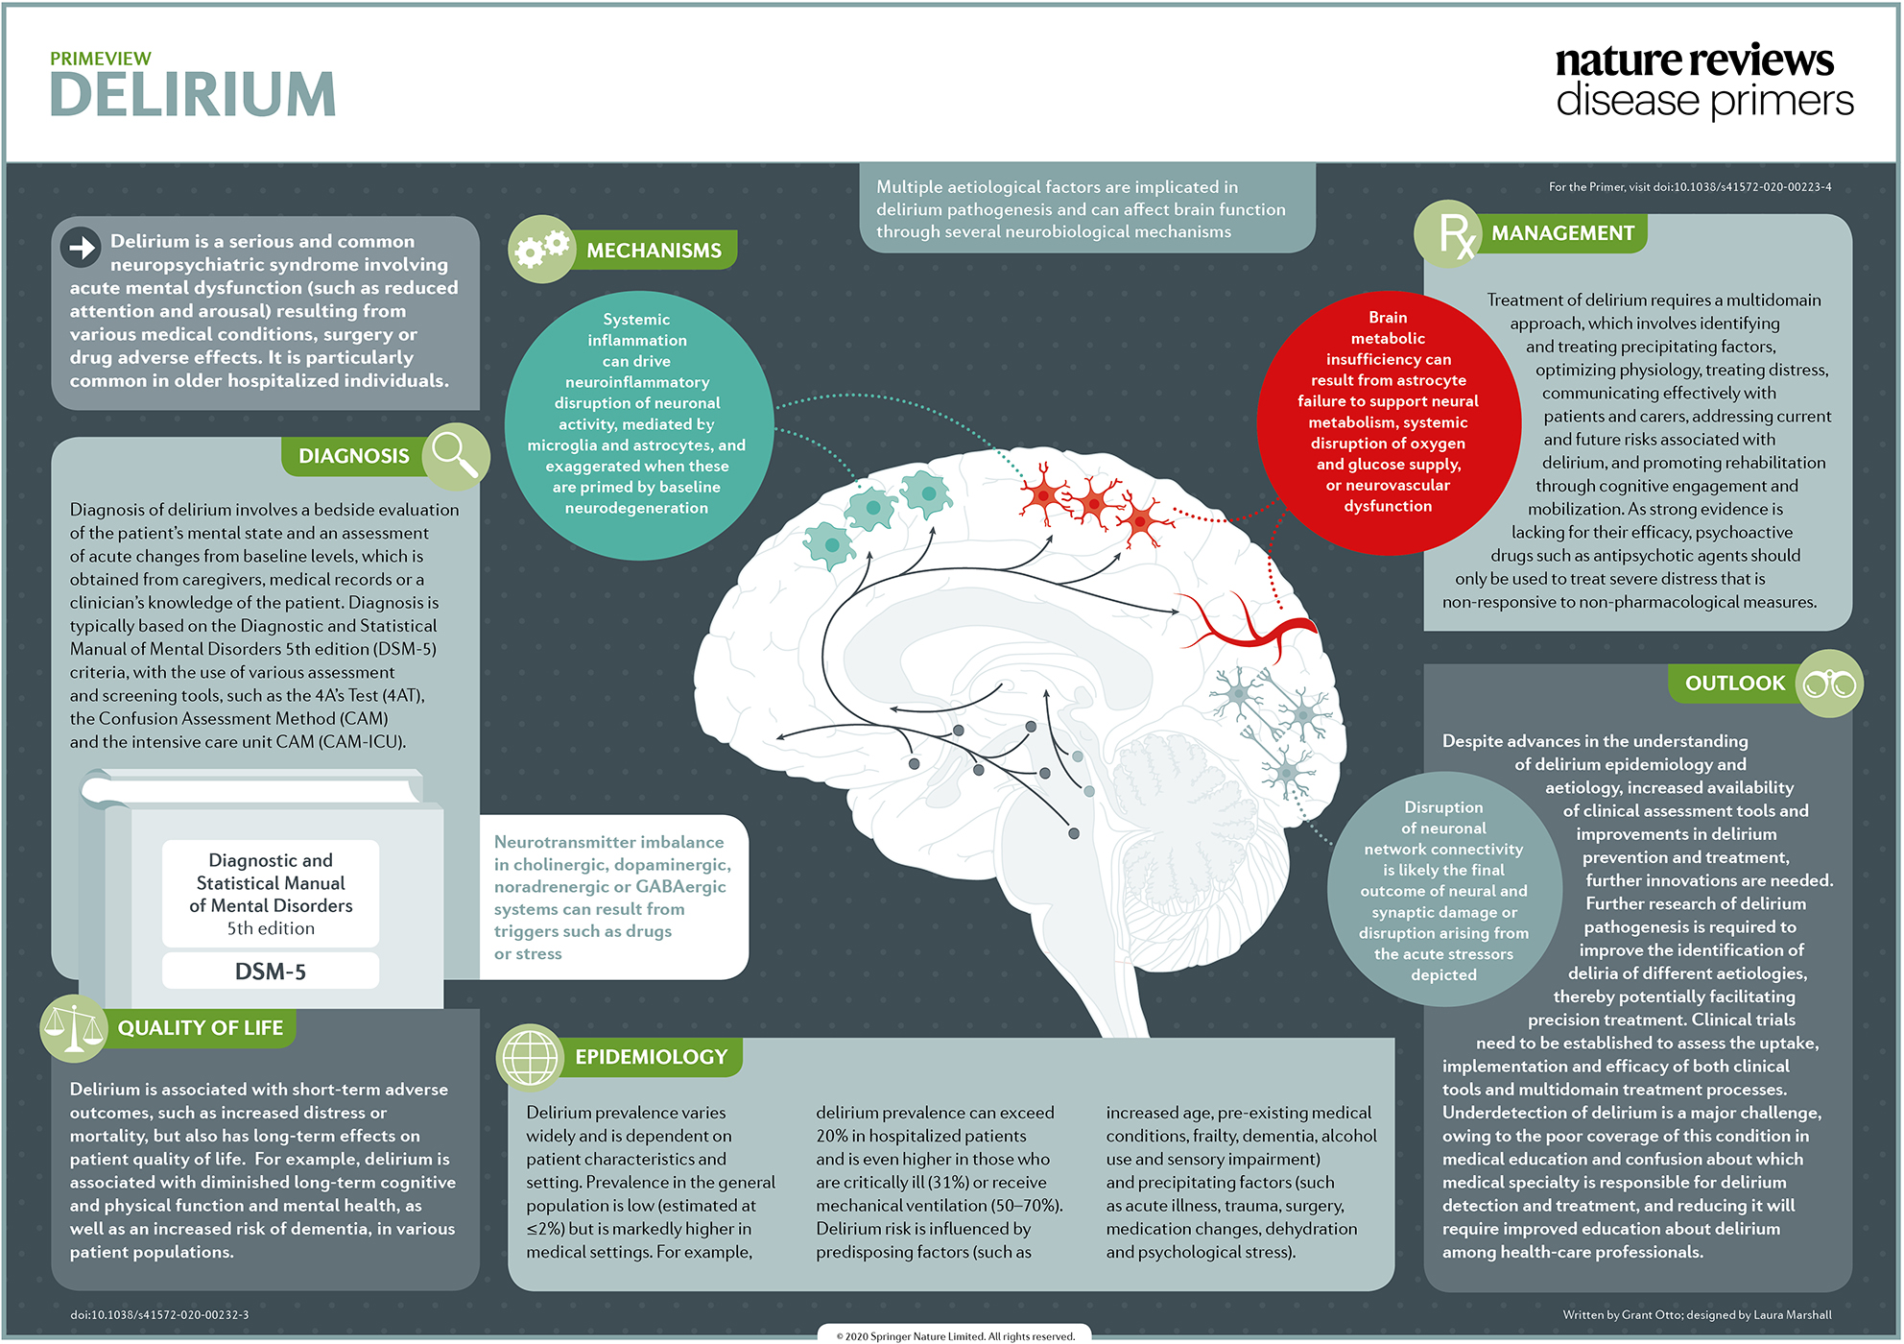
Delirium
Nature Review - Disease Primers

Slide 7
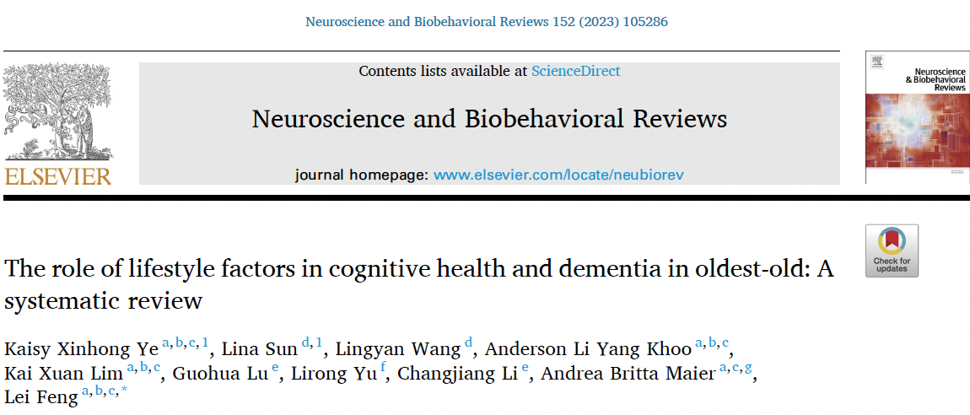
prima categorizzazione
27 studi
nutrizione e dieta
te
esercizio fisico
tempo libero o attività sociale
smoking, alcohol

Slide 8
gli ingredienti
dieta variegata e bilanciata (mediterranea)
riduzione BMI
attività fisica
impegno sociale/divertimento
riposo
stimolazione cognitiva
musicoterapia
………………

Slide 9
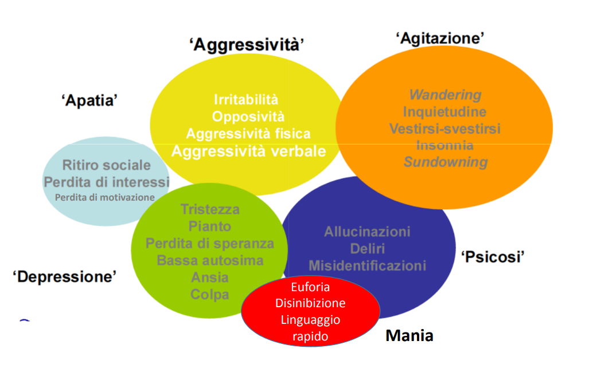
cognitivo vs comportamentale
Behavioural and Psychological
Symptoms of Dementia (BPSD)

Slide 10
cognitivo vs comportamentale
Behavioural and Psychological Symptoms of Dementia (BPSD)
Impatto superiore ai deficit cognitivi
Riduzione qualità di vita
Aumento complessità assistenziale
Stress per operatori
Ricoveri/Istituzionalizzazione
Peggioramento funzionale
Aumento dipendenza
Alterazioni sonno
Rischi di cadute/fuga

Slide 11
cognitivo vs comportamentale
BPSD e Burden Operatori
Imprevedibilità
Richieste elevate
Sorveglianza h 24
Difficoltà comunicative
BPSD – Sintomi più gravosi
Agitazione, aggressività
Disturbi motori, disinibizione
Disturbi del sonno, psicosi gravi

Slide 12
cognitivo vs comportamentale
Fattori che aumentano il burden
Carenza formazione, turni pesanti
Mancanza supporto emotivo
BPSD – Conseguenze operatori
Burnout, stress cronico
Ridotta efficacia, turnover
BPSD – Conseguenze organizzative
Conflitti, maggior uso risorse
Richieste psichiatriche, tensioni team

Slide 13
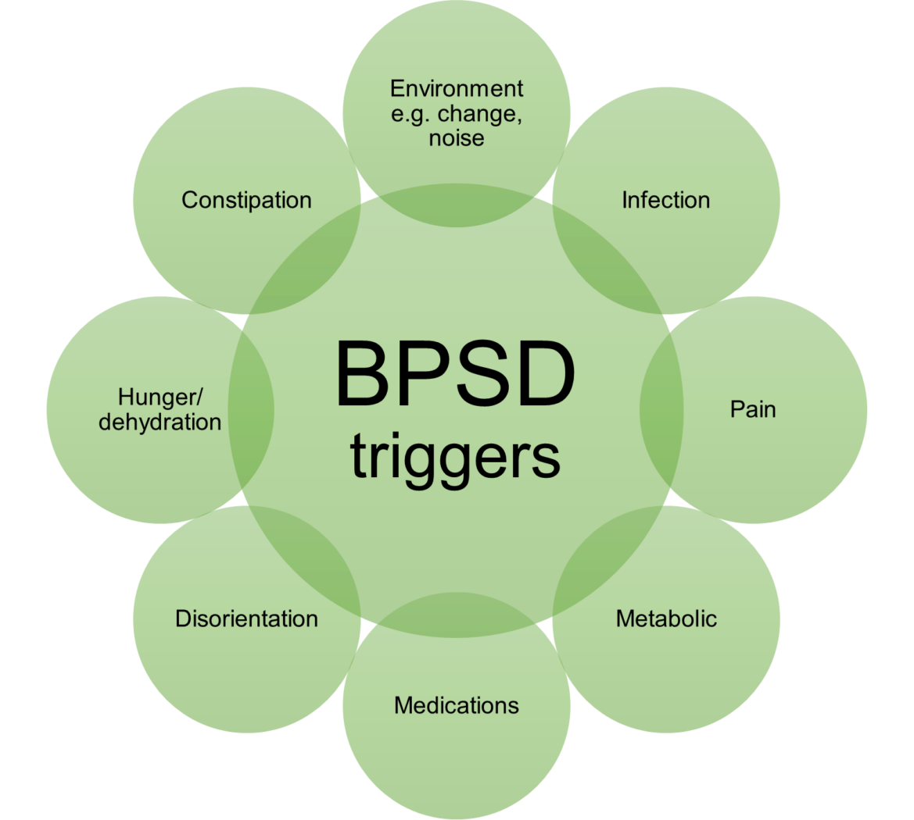
cognitivo vs comportamentale
Behavioural and Psychological Symptoms of Dementia - BPSD Triggers

Slide 14
Comprendere il comportamento
Il BPSD è un messaggio:
dolore, paura, frustrazione
bisogni non soddisfatti

Slide 15
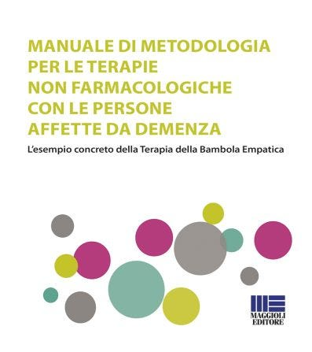
Terapie non farmacologiche
di Rita Pezzati, Valentina Molteni, Roberta Ballabio, Laura Ceppi, Roberta Vaccaro (a cura di)

Slide 16
comune conclusione
RSA
& case di riposo
necessità di studi ulteriori
ulteriore definizione dei meccanismi
d’ azione degli interventi

Slide 17
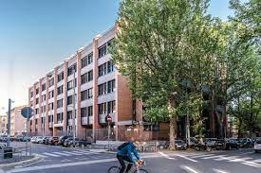

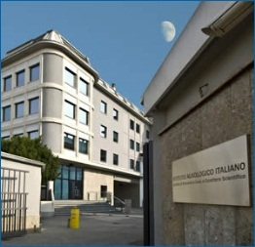

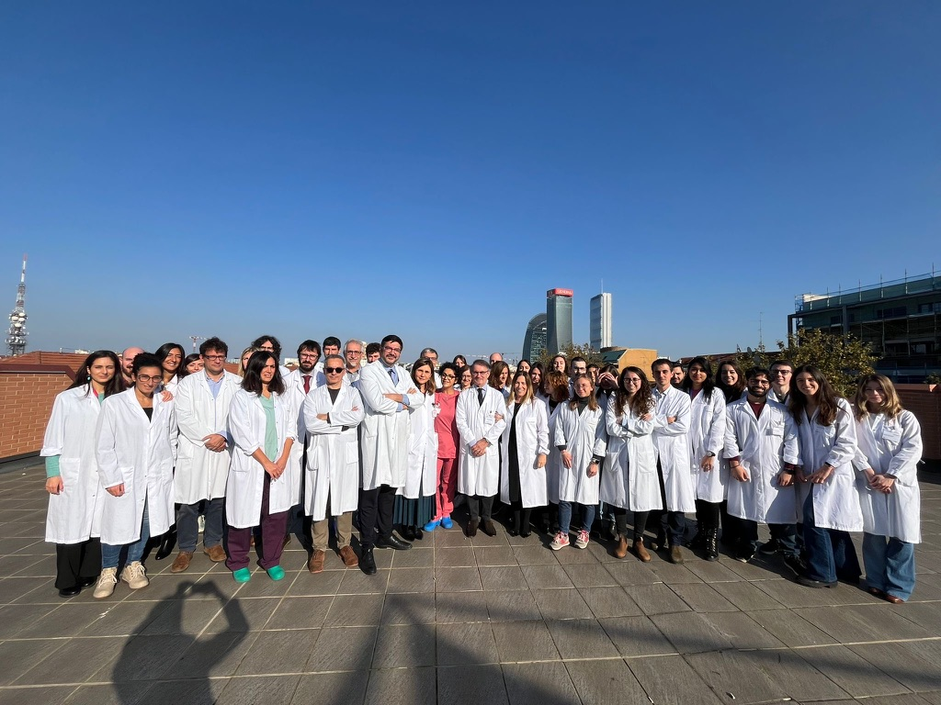
IRCCS Istituto Auxologico Italiano
Centro «Dino Ferrari» Center
Università degoi Studi di Milano
Dip. Neurologia
Nicola Ticozzi
Dip. Neurofisiologia
Luca Maderna
Stefano Cappa
Narghes Calcagno
Andrea Ciammola
Barbara Corrà
Eleonora Colombo
Alberto Doretti
Alessio Maranzano
Paola Mattaliano
Claudia Morelli
Stefano Messina
Barbara Poletti
Daniela Ungaro
Federico Verde
Valerio Corvaglia
Martina Soldano
Lab. Neuroscienze
Antonia Ratti
Patrizia Bossolasco
Alireza Boujarian
Alberto Brusati
Veronica Casarotto
Valeria Casiraghi
Sabrina Invernizzi
Serena Leoni
Sabrina Longobardi
Arianna Manini
Enrico Pellegrini
Serena Santangelo
Dipartimento di Neuroscienze
Brain Health Center
Vincenzo Silani

